Slide 1
Atividades desenvolvidas no NEI (Núcleo de Estudos em Inclusão)
Mês de Outubro à Novembro
Pibidiana: Daiane Soares Porto Garcia

Slide 2
Dias 8 à 29 de outubro de 2018 ( Leitura dos Livros)
Objetivo: Com o objetivo de aprender sobre as atividades que são realizadas no grupo de inclusão, após reunião de apresentação, foi iniciada a leitura de quatro livros indicados pela Prof. Dra. Amélia Bastos.
Descrição: Os livros tem por título: -Recursos para Comunicação Alternativa, -Tecnologia Assistiva: recursos de acessibilidade ao computador, -Recursos Pedagógicos Adaptados I, -Recursos Pedagógicos Adaptados II.
Resultados: A leitura dos livros foi de grande importância para o início dos trabalhos do grupo, pois o conteúdos destes refere-se ao trabalho de inclusão e adaptação de recursos para o aluno com deficiência.
Escrita Reflexiva sobre a Ação: A inclusão de pessoas com deficiências é algo que deve ser trabalhado nas escolas constantemente, pois é muito importante que esses alunos sintam-se inclusos no ambiente em que estudam e possam realizar suas atividades juntamente com os demais.

Slide 3
Dia 21 de outubro de 2018 – Evento “Ciência na Praça”
Objetivo: Levar os recursos produzidos no Núcleo de Estudos em Inclusão (NEI) para ser apresentado à comunidade local e demonstrar um experimento de Cinética Química adaptado para o deficiente visual, que foi produzido pelos pibidianos Daiane, Uberdan e Janimar.
Descrição: Os pibidianos de Química aplicaram o experimento adaptado com a comunidade, as pessoas que participaram foram vendadas e tentaram através dos sentidos de tato e audição, descobrir o que acontecia na reação nos dois béqueres que estavam em sua frente. Para o experimento utilizou-se água quente e fria, e também dois comprimidos efervescentes.
Resultados: O trabalho realizado no evento foi bem sucedido, a população participou bastante, muitos demonstraram satisfação por terem participado do experimento que levou também os participantes à uma profunda reflexão, todos ficaram satisfeitos com os resultados.

Slide 4
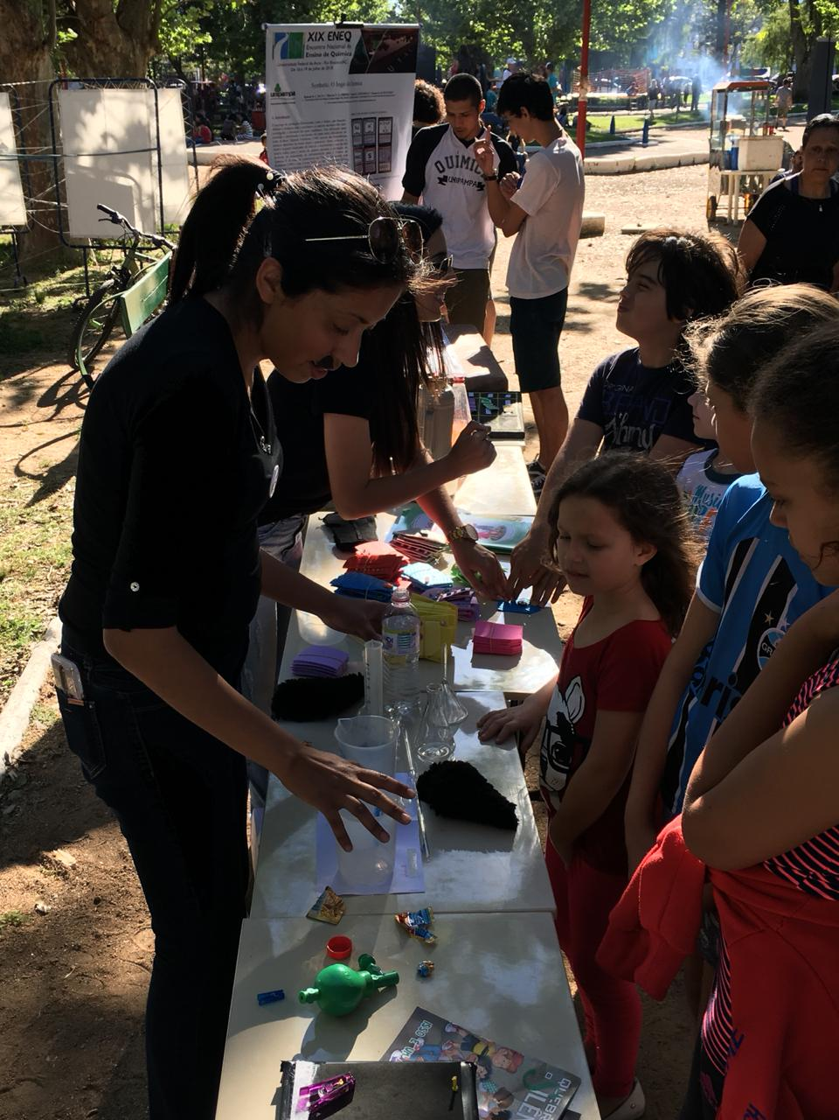
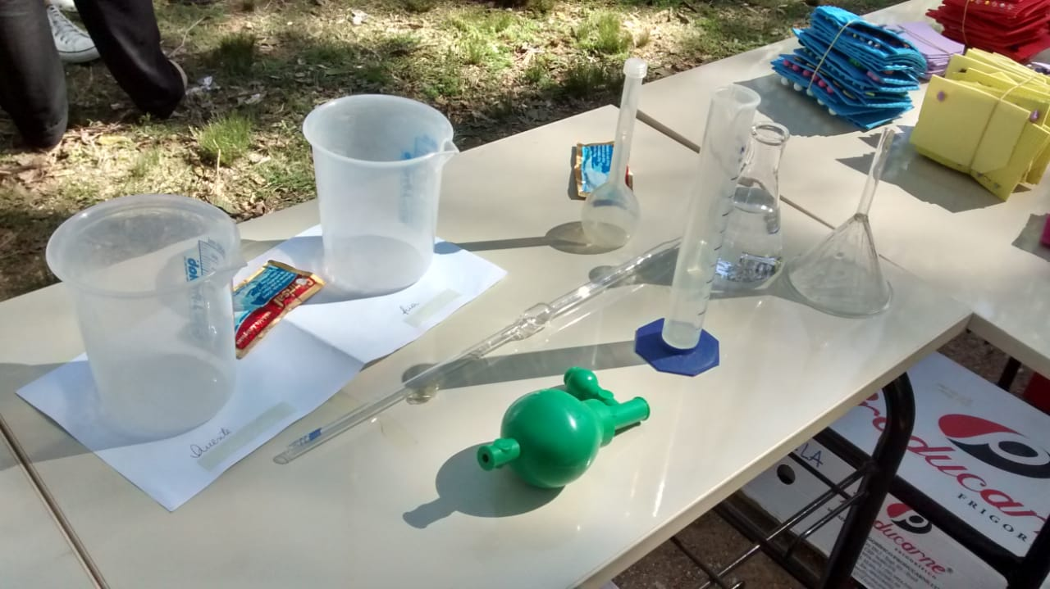
Escrita Reflexiva sobre a Ação: É de suma importância falarmos de inclusão, principalmente em eventos como esse, onde a comunidade participa e pode perceber na sua realidade as barreiras enfrentadas pela pessoa com deficiência. Levarmos o ser humano a pensar e refletir sobre esse assunto é de extrema importância, pois precisamos tentar diminuir as barreiras que limitam as pessoas com deficiência.
Aplicação do experimento de Cinética Adaptado
Notes:
<número>

Slide 5
Dia 22 de Novembro de 2018 – IV Fórum de Inclusão e Diversidade
Objetivo: O evento contou com a palestra da Prof. Dra. Amélia Bastos e participação de todo o grupo de Inclusão que levou uma mostra de recursos adaptados.
Descrição: O evento realizou-se na cidade de Bagé-RS, tendo por local o Museu D. Diogo de Souza, a duração foi: das 18:30 às 22h.
Resultados: A população que estava prestigiando envolveu-se bastante com a mostra de recursos levado pelo NEI.
Escrita Reflexiva sobre a Ação: A palestra e o evento em si pode-se levar a refletir sobre a acessibilidade das pessoas com deficiência em locais comuns, como a própria escola onde estudam, que muitas vezes não estão preparadas para atender às suas necessidades, é necessário que todos possam colaborar para a inclusão de todos.

Slide 6
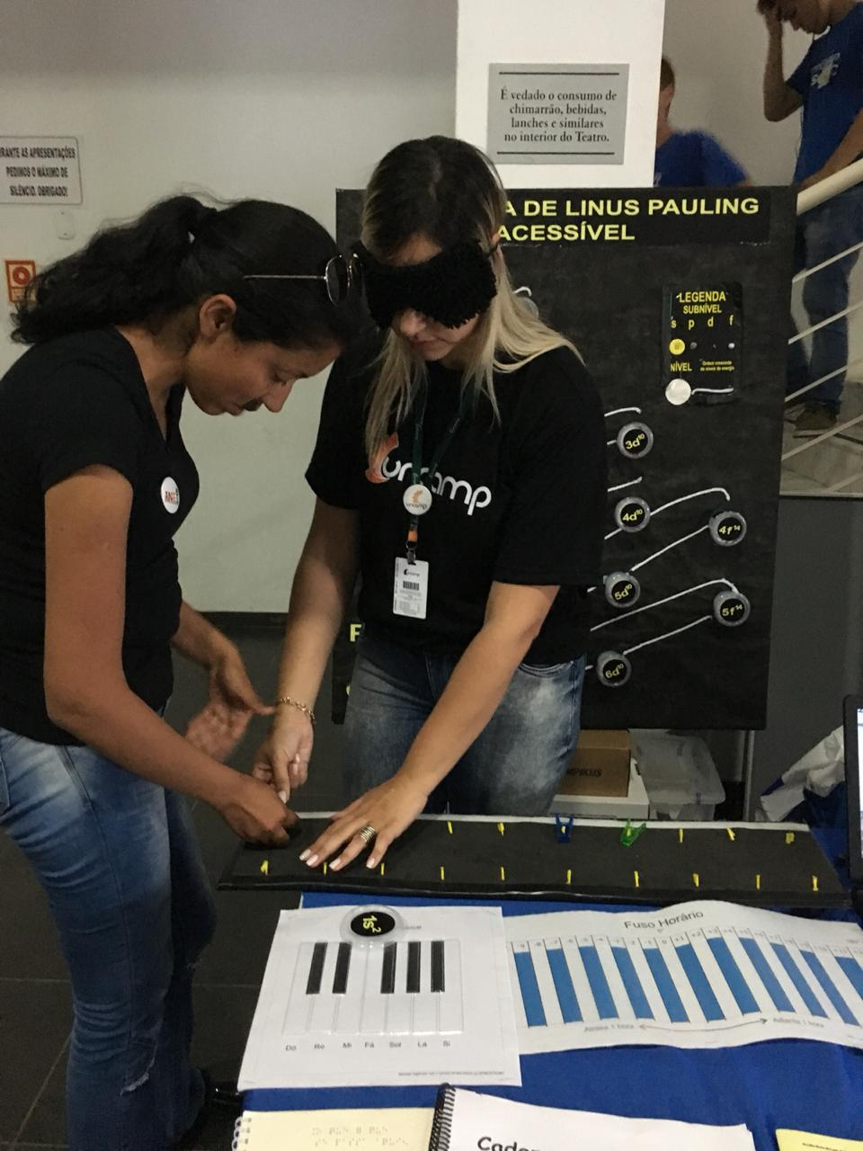
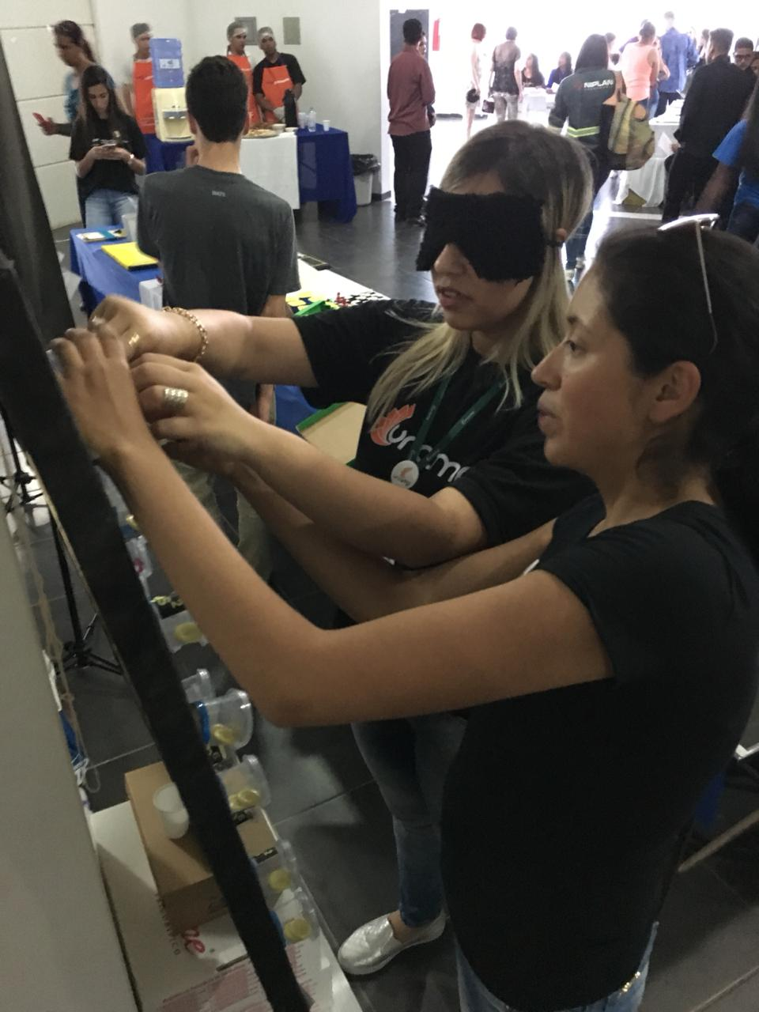
Participação do público na mostra de recursos adaptados
Notes:
<número>

Slide 7
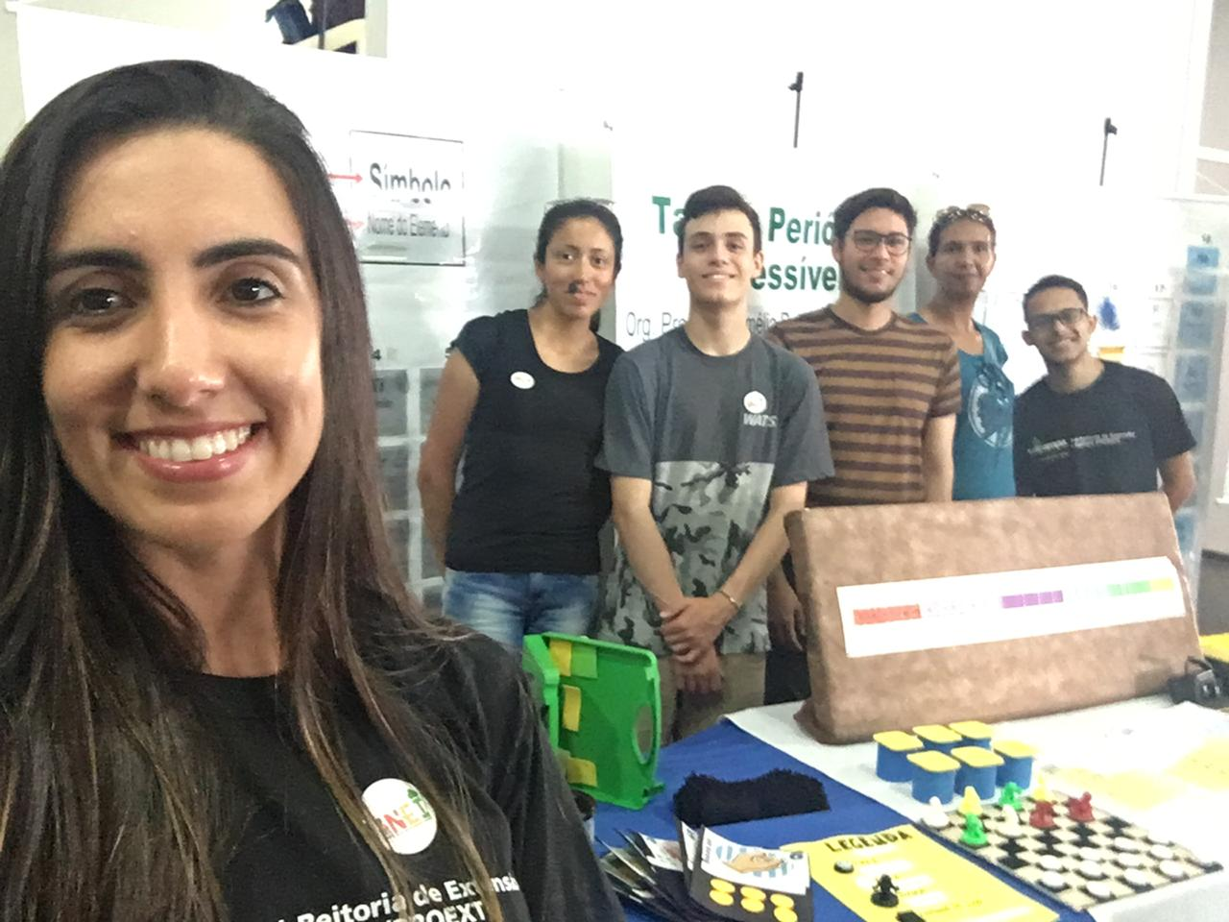
NEI (Núcleo de Estudos em Inclusão)

